Slide 1
Chào mừng Đến với Bài cuối khóa
Hello
Của Phạm Minh Trí

Slide 2
Các phần
Giới thiệu bản thân
Nguồn gốc sản phẩm
Mục đích
01
02
03
Quy trình làm dự án
Thành quả
Cảm ơn
04
05
06

Slide 3
01
Giới thiệu về bản thân

Slide 4

Giới thiệu bản thân
Em tên là Phạm minh Trí
Em là học sinh lớp 11
Em học tại trường Thăng Long Xa La
Em đến từ
Sở thích là chơi thể thao

Slide 5
02
Giới thiệu về sản phẩm

Slide 6
Nguồn gốc
Đến từ một số trang bán hàng jordan
Tiki
Shoppe
Một số trang bán giày khác
1
4
2
3

Slide 7
Giới thiệu về sản phẩm
Tên sản phẩm
Vì sao lại để tên như thế
Đối tượng
Ý tưởng
Jordan
Thể hiện em là người thích những người về jordan
Hướng đến những người yêu thích đồ jordan như em
Thể hiện lịch sử của jordan và những đồ về thương hiệu đó

Slide 8
03
Mục đích

Slide 9
Mục đích
First
Second
Thể hiện sự yêu thích của mình đối với đồ của jordan
Tái hiện lại một trang bán hàng đồ jordan

Slide 10
Quy trình làm dự án
04

Slide 11
Quy trình làm dự án
30%
57%
13%
Suy nghĩ về trang web đi theo hướng nào
Bắt đầu demo và làm
Sửa lỗi

Slide 12
05
Thành quả

Slide 13
—SOMEONE PICTURE
Dưới đây là 1 số hình ảnh về thành quả

Slide 14
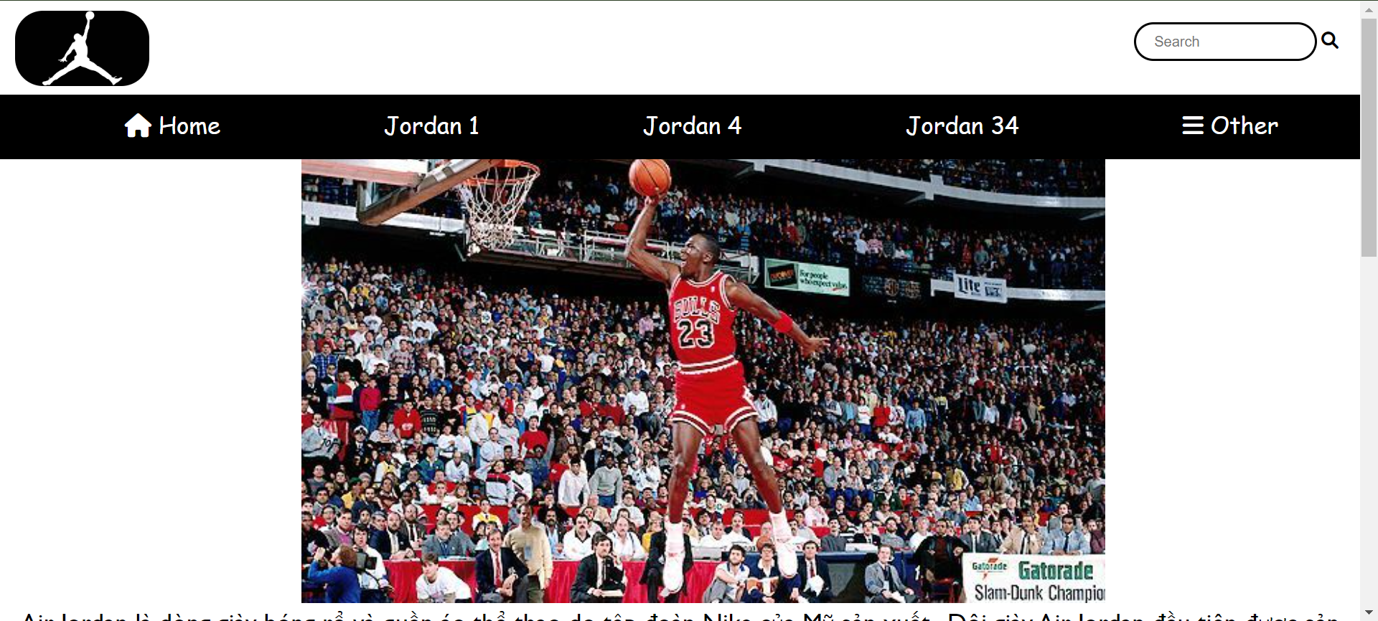
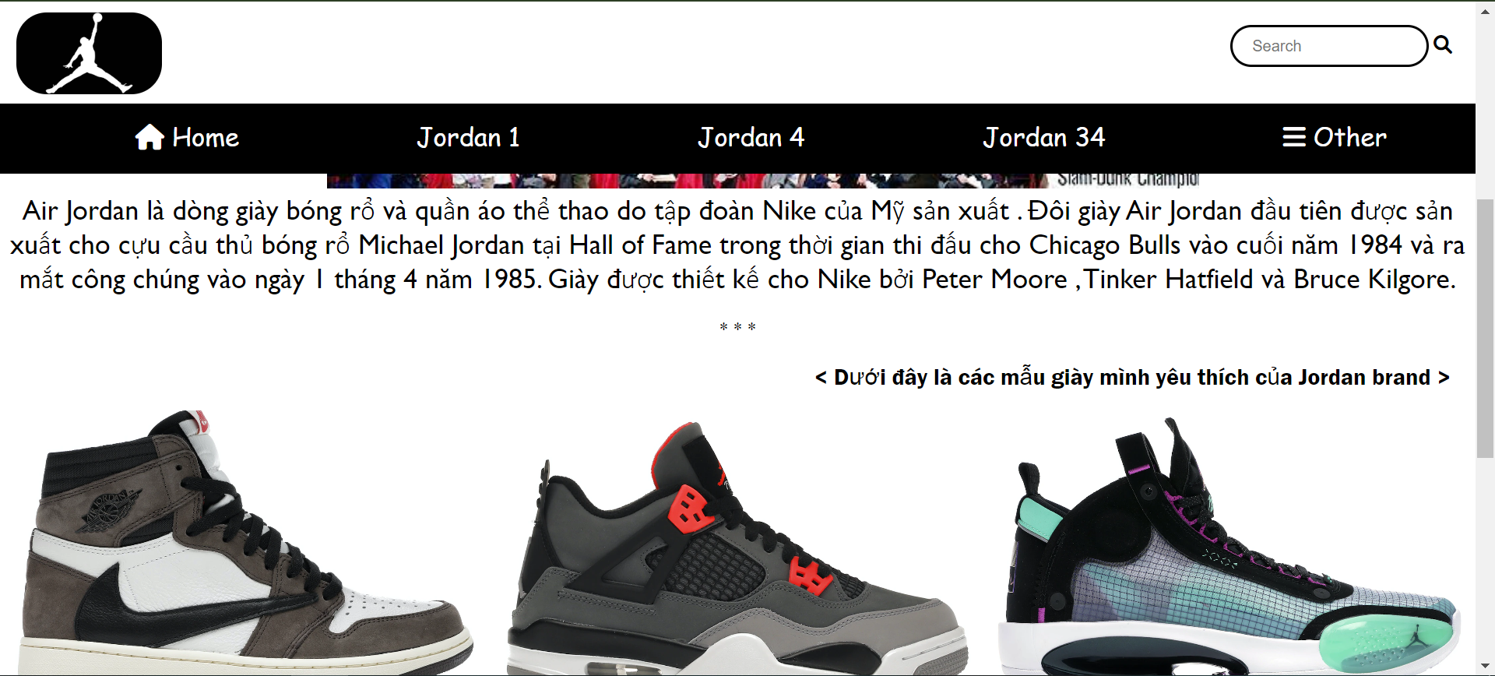
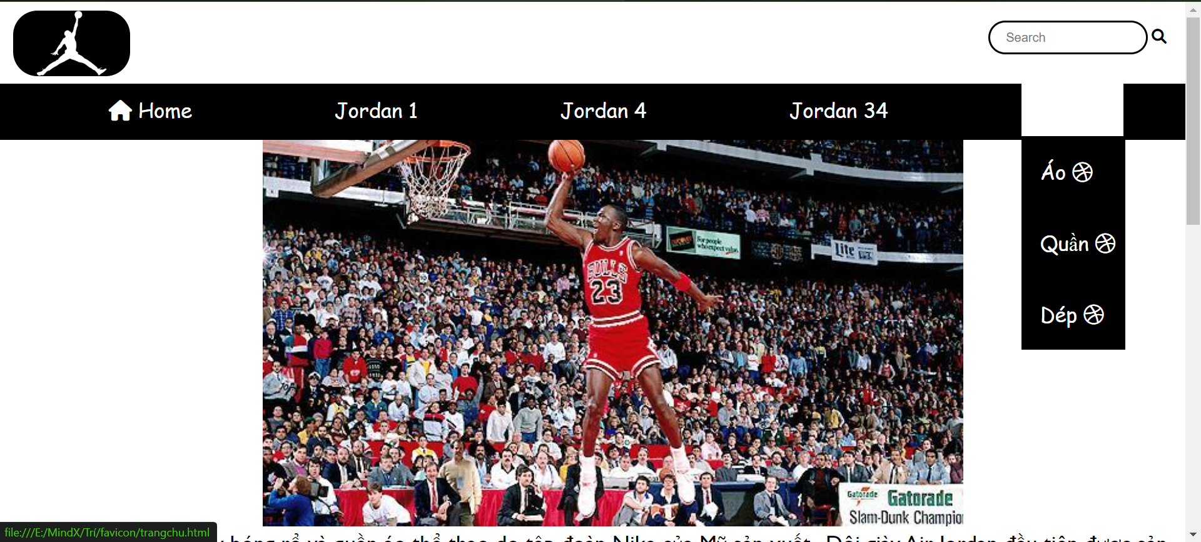
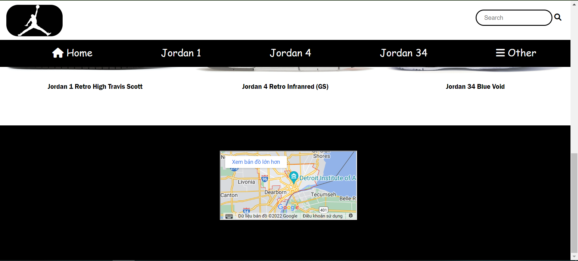

Slide 15
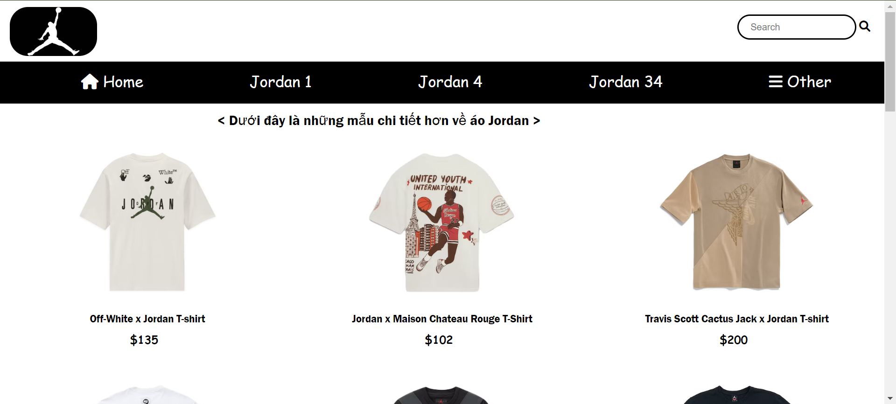
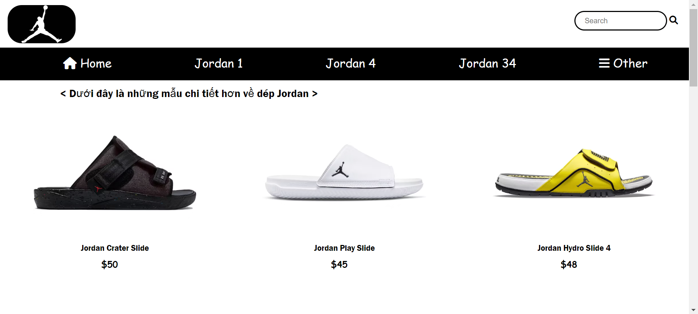
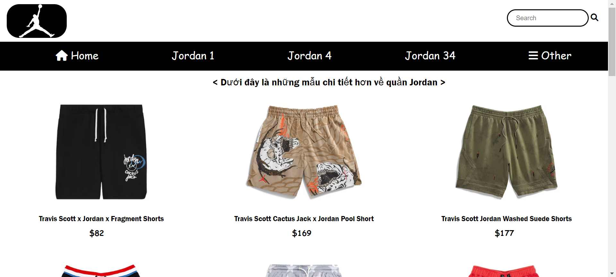

Slide 16
06
Lời cảm ơn

Slide 17
THANKS!
Cảm ơn mọi người đã chú ý lắng nghe
Please keep this slide for attribution

Slide 18
Và bây giờ chúng ta bắt đầu xem chi tiết về phần sản phẩm cuối khóa của em

